Slide 1

Projet

Slide 2
Partie 1: Reconnaissance faciale

Slide 3
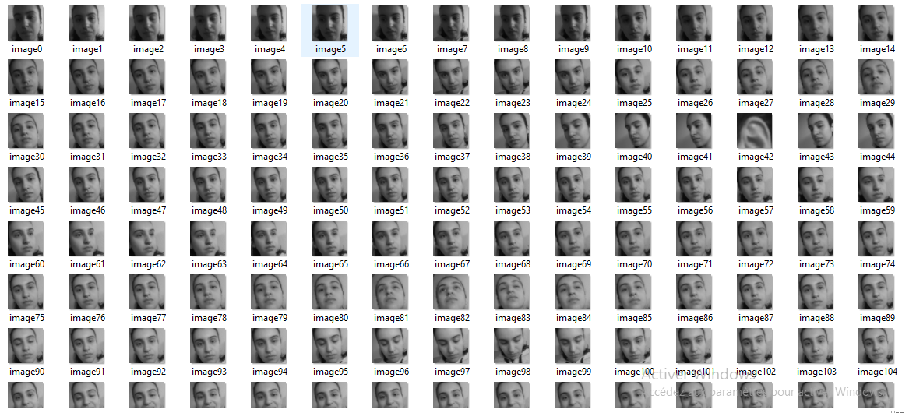
Reconnaissance faciale
collecter des données pour la reconnaissance faciale en utilisant la raspberry et la caméra pi.

Slide 4
entraîner le modèle de reconnaissance faciale à partir d'un ensemble de données d'images (les données précédente)
Préparation des données d'entraînement pour un modèle de reconnaissance d'images
Construction d'un modèle CNN de reconnaissance faciale avec TensorFlow
Entraînement et évaluation du modèle de reconnaissance faciale
Sauvegarde du modèle de reconnaissance faciale

Slide 5
reconnaître les visages dans une vidéo en utilisant le modèle de reconnaissance faciale pré-entraîné.
Charger et prétraiter les données : charger un modèle de reconnaissance faciale à partir d'un fichier
Reconnaissance faciale en temps réel : détecter les visages dans une vidéo en temps réel en utilisant un classifieur de cascade Haar
Affichage des résultats : afficher la vidéo en temps réel avec les noms des personnes identifiées

Slide 6
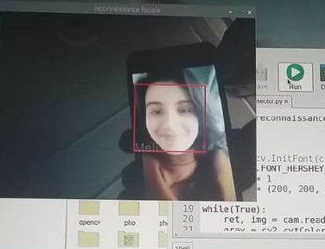
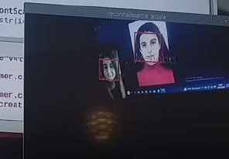

Slide 7
Partie 2: Implementation de la raspberry sur le drone

Slide 8
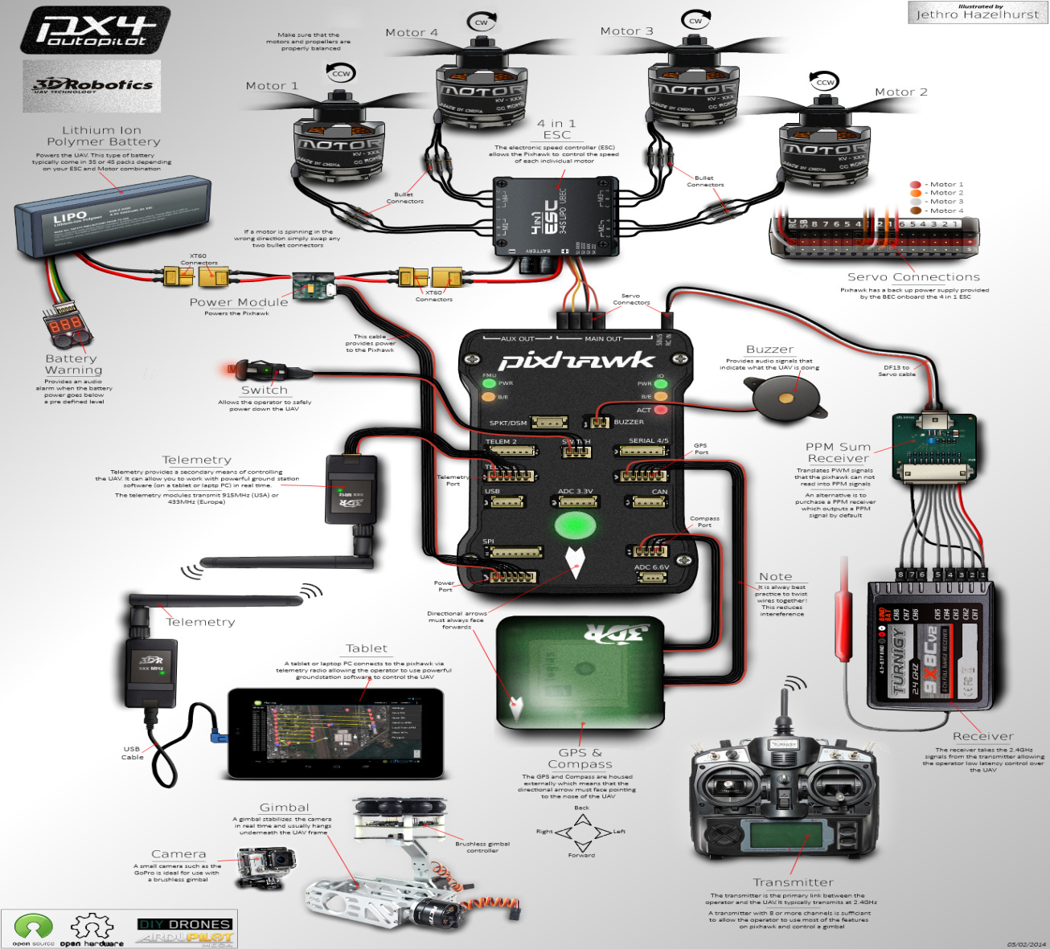
Connexion des différent composant

Slide 9
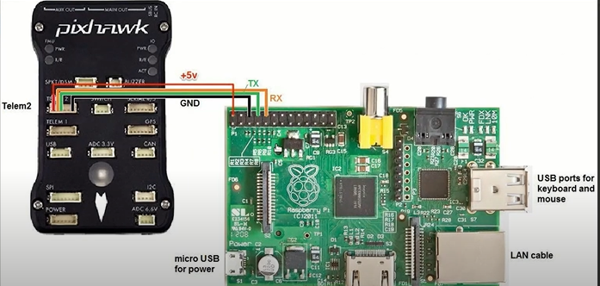
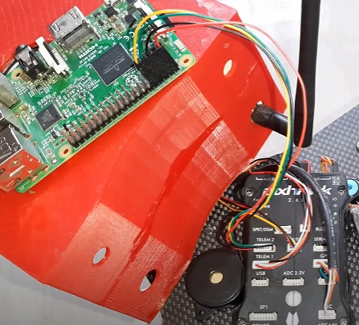
Connecter la Raspberry avec le controleur de vol Pixhawk

